Slide 1
Gráfico Interactivo
Recomendaciones generales:
Emplear imágenes y gráficas puntuales, que faciliten resumir y esquematizar conceptos puntuales. Los conceptos deben abordarse de manera clara.

Slide 2
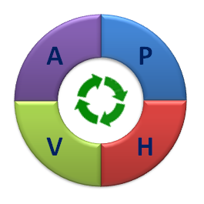
Dé clic en los elementos interactivos para más información.
Indicaciones para la producción
Con el actuar, es donde de manera particular se evalúa la eficiencia de la actividades de la acción correctiva implementada y se determina el cierre de la acción o el ajuste a la acción correctiva si se requiere.
Se inicia esta secuencia con la planificación para gradualmente ir corrigiendo y reduciendo los efectos no deseados.
Diseñar grafico con cada uno de las letras P, H, V, A interactivos (titilantes o que cambien de color ), para que al momento de dar clic en ellas aparezcan los globos de texto respetivos.
Estos globos de texto se ocultan al dar clic en cualquier parte de la imagen o en otra letra interactiva
Ajustar
Planear
Verificar
Hacer
En esta fase se desarrollan actividades que logren irradiar de manera integral la solución de las falencias. La eficacia de estas acciones y los efectos potenciales que tengan sobre el proceso de contratación y vinculación laboral, repercutirán de manera directa en futuras aplicaciones del proceso antes señalado.
La etapa de verificación permitirá ejercer los controles oportunos, con el objetivo que sean subsanadas las falencias identificadas y que no se repitan en futuras ocasiones.
Referencias de las imágenes:

